Slide 1

«Інфаркт міокарда. Ускладнення гострого інфаркта міокарда »
д.м.н. Руденко С.А.
Суміжна дисципліна - Кардіологія

Slide 2
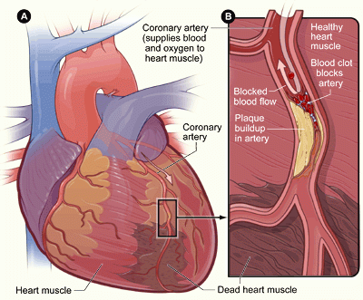
Інфаркт міокарда(Heart attack) - ішемічний коронарогенний некроз ділянки міокарда, що виникає внаслідок гострої невідповідності між потребою міокарда в кисні і його кровопостачанні по системі коронарних артерій

Slide 3
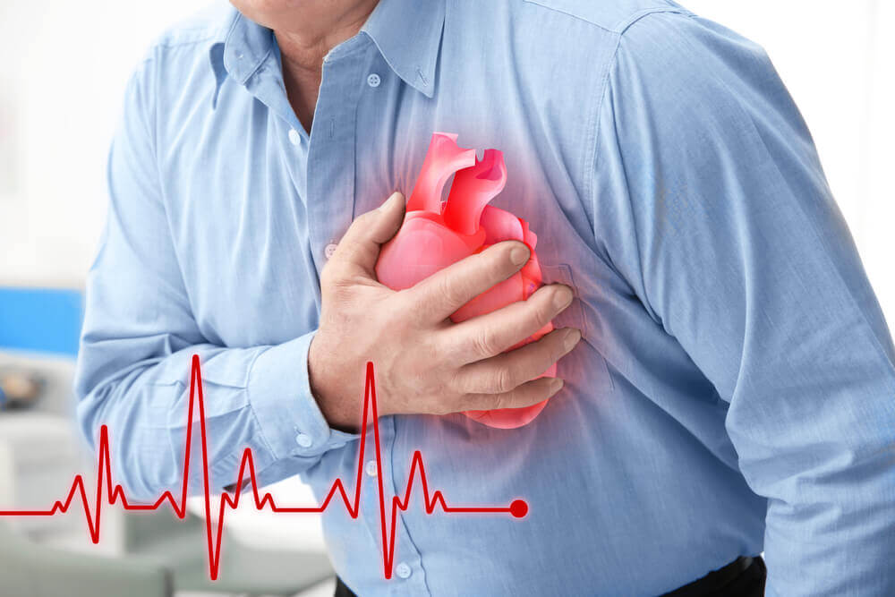
Прогноз хворих ІМ визначається, головним чином, наявністю чи відсутністю ускладнень, які розвиваються як на ранніх, так і на пізніх етапах протікання захворювання.

Slide 4
Ускладнення гострого інфаркту міокарда
Ранні ускладнення:
Порушення ритму
Гостра серцева недостатність
Кардіогенний шок
Гостра аневризма серця
Тромбоемболія
Розриви серця ( тампонада, VSD), відрив папілярних м‘язів
Пізні ускладнення:
Порушення ритму
Хронічна серцева недостатність
Хронічна аневризма серця
Тромбоемболія
Постінфарктний синдром Дреслера

Slide 5
Complications of acute myocardial infarction (AMI)
Ischaemic (including failure of reperfusion): angina, re-infarction, infarct extension.
Mechanical: heart failure, cardiogenic shock, mitral valve dysfunction, aneurysms, cardiac rupture.
Arrhythmic: atrial or ventricular arrhythmias, sinus or atrioventricular (AV) node dysfunction.
Thrombosis and embolic: central nervous system or peripheral embolisation.
Inflammatory: pericarditis.
Psychosocial complications (including depression).

Slide 7
Розрив вільної стінки лівого шлуночка

Slide 8
Abstract
Left ventricular free-wall rupture (LVFWR) may represent a dramatic and life-threatening event, occurring in up to 2% of patients with acute myocardial infarction (AMI).
Left ventricular free-wall rupture is one of the most fatal complications after acute myocardial infarction. Surgical treatment of post-infarction left ventricular free-wall rupture has evolved over time. Direct closure of the ventricular wall defect (linear closure) and resection of the infarcted myocardium (infarctectomy), with subsequent closure of the created defect with a prosthetic patch, represented the original techniques. Recently, less aggressive approaches, either with the use of surgical glues or the application of collagen sponge patches on the infarct area to cover the tear and achieve haemostasis, have been proposed. Despite such modifications in the therapeutic strategy and surgical treatment, however, postoperative in-hospital mortality may be as high as 35%. In extremely high-risk or inoperable patients, a nonsurgical approach has been reported.

Slide 11
The Journal of Thoracic and Cardiovascular Surgery Volume 158, Issue 3, September 2019, Pages 771-777

Slide 12
Післяінфарктний розрив міжшлуночкової перегородки

Slide 13
Currently, the epidemiology of VSR has changed with a prevalence of 0.2% to 0.3%, in comparison with the estimated 3% rates before widespread reperfusion therapies.
Contemporary registries show extraordinarily high 30-day mortality rates, between 38% and 88%, due to the development of cardiogenic shock and multiorgan failure.
We included 120 consecutive patients. We designed a comparative analysis, focused on description of in-hospital management and in-hospital and 1-year total mortality as the primary endpoints, dividing the total observation time into 2 equal temporal periods (January 2008 to June2013 and July 2013 to December 2018).

Slide 17
Based on The Society of Thoracic Surgeons National
Database, the overall operative mortality rate for VSR is as high as 42.9% despite advances in surgical techniques.
However, the high incidence of post-repair residual shunt (13–40%) and compromised residual LV contraction are disadvantages of LV incision approaches. Double-patch repair through the RV obviates the need for an LV incision and is associated with low incidence of residual shunt owing to secure coverage of the VSR; these features represent the advantages of this technique.

Slide 18
A total of 28 patients were included. Mean age was 69.2 years. Most patients (20/28, 71.4%) underwent surgical repair. Short term ventricular assist devices (ST-VADs) were used in 11/28 patients (39.3%). Available devices at our centre are venoarterial extracorporeal membrane oxygenator (VA-ECMO) (Jostra Rotaflow® pump until 2013 and Cardiohelp® pump since 2013) and Levitronix Centrimag®.

Slide 20

Operative Characteristics.
The multicenter GUSTO-I trial and the SHOCK registry reported mortality rates of 94% and 96%, surgical repair, therefore, is considered the treatment of choice.
Overall, the total number of deaths amounted to 2,430, representing an operative mortality rate of 38.2%.
Anterior VSR was the most common location (60.1%). In almost 44% of subjects VSR was repaired with the concept of “infarct exclusion”.
A longer interval before repair has been reported to be associated with better survival.
Odds of operative mortality were significantly increased in patients with pre/perioperative IABP insertion as compared to no IABP, corresponding rates of death were 46.5% (1,633/3,515) and 22.4% (352/1,570). The current meta-analysis revealed a significant, yet non-direct, link between the pre/perioperative use of IABP and the risk of operative mortality. A possible explanation for this is related to the critical illness status of patients in whom decision of IABP insertion was made.
Several studies in the literature have documented the use of extracorporeal membrane oxygenation (ECMO) to stabilize patients with VSR until surgery can be performed. Other option include the placement of a percutaneous left-ventricular assist device, such as Impella LP 5.0 (Abiomed, Danvers, MA, USA), as a bridge to surgery or transplant¹.
¹Tex Heart Inst J. 2011;38(1):4249.

Slide 21
Гостра ішемічна мітральна недостатність

Slide 22
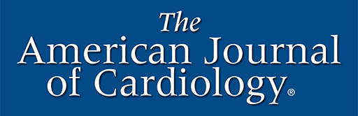
Papillary muscle rupture (PMR) is a rare, but potentially life-threating complication of acute myocardial infarction (MI). PMR is responsible for approximately 1-5% of deaths in patients with acute MI. Most cases occur 2-7 days after acute MI. This dreaded mechanical complication of acute MI is associated with an extremely unfavorable prognosis. With medical treatment alone the reported mortality rates approaches 50% at 24 hours and 80% at 1 week.
During the study period (2005-2014), we selected 3,244,799 acute MI discharges or deaths, of which 932 (0.029%) were complicated by PMR.
PMR may be complete (usually occurring at the base of the papillary muscle) or partial occurring at one of the tips (heads) of a papillary muscle.1-8 Prior studies suggest that rupture of the posteromedial papillary muscle occurs more commonly than rupture of the anterolateral papillary muscle.

Slide 23
In this study 57.5% of patients of PMR associated with acute MI underwent MVR.

Slide 24
1,342 patients underwent mitral valve surgery (MVS) for PMR during the study period. The majority of these were mitral valve replacements (79.8%; n=1,071) and were performed emergently (52.0%; n=698). Concomitant coronary artery bypass grafting (CABG) was performed in 59.3% (n=796).
Mechanical circulatory assistance prior to MVS included intra-aortic balloon pump (56.9%; n=764), Impella (4.1%; n=55), and extracorporeal membrane oxygenation (3.1%; n=41). STS predicted risk of mortality was 16.9% ± 15.4%.
Operative mortality was 20.0%.
Comparison of MVS versus medical therapy for PMR with cardiogenic shock in the SHOCK Trial Registry demonstrated nearly half the in-hospital mortality rate with MVS (40% versus 71%, p=0.003)

Slide 25
Preoperative Inotropes 582 (43.4%)
Preoperative Mechanical Assistance
IABP 764 (56.9%)
Impella 55 (4.1%)
ECMO 41 (3.1%)
Number of Diseased Coronary Vessels
One 379 (28.2%)
Two 341 (25.4%)
Three 451 (34.0%)
Mitral Valve Replacement 1,071 (79.8%)
Type of Valve if Replacement
Mechanical 186 of 1,071 (17.4%)
Bioprosthetic 885 of 1,071 (82.6%)
Cardiopulmonary Bypass Time (minutes) 162.4 ± 73.7
Aortic Cross-Clamp Time (minutes) 111.4 ± 49.5
Concomitant Procedure
CABG 796 (59.3%)
Tricuspid Valve Surgery 23 (1.7%)
Ablative Procedure 18 (1.3%)

Slide 26
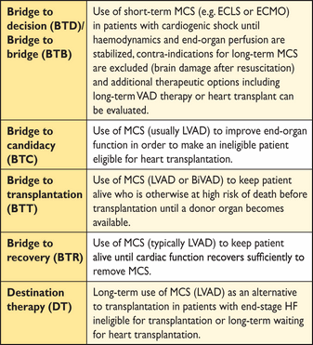
Mechanically Circulatory Support(MCS)
Показання

Slide 27
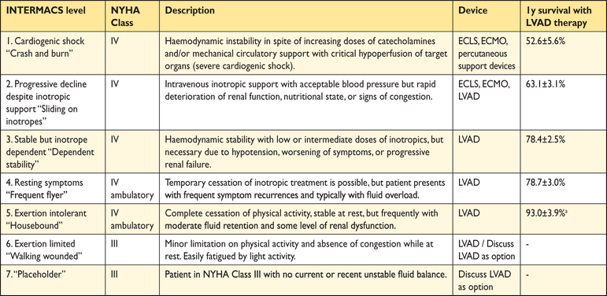
INTERMACS
(Interagency Registry for Mechanically Assisted Circulatory Support)

Slide 28
Mechanical circulatory support devices
Внутрішньоаортальний балонний контрапульсатор(IABP)
Екстракорпоральна мембранна оксигенація(ECMO)
Ventricular Assist Devices (VAD)

Slide 29
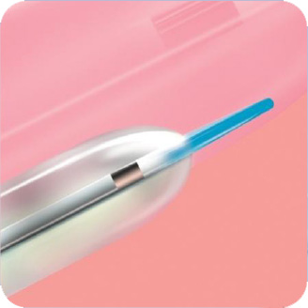
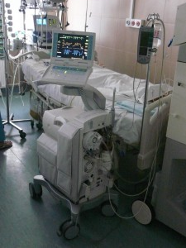
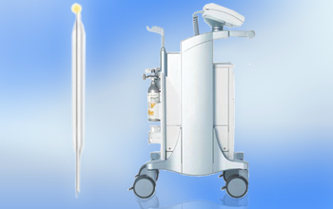
ВАБК

Slide 30
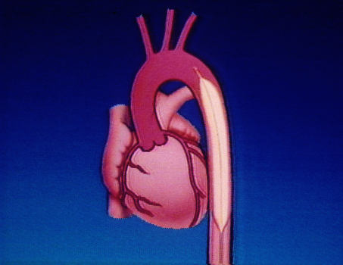
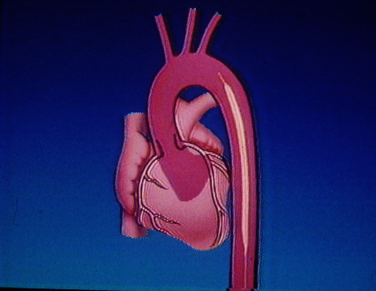
Механізм ВАБК
Роздування балону в діастолу –
діастоли і коронарного кровотоку
Здування балону в систолу –
периферичного опору

Slide 31
Покази до ВАБК
Кардіогенний шок
Рефрактерна лівошлуночкова недостатність
Нестабільна стенокардія, рефрактерна до медикаментозної терапії
Шлуночкові аритмії, викликані ішемією міокарда
«Механічні» ускладнення інфаркту міокарда
Гостра недостатність мітрального клапана
Підтримка під час перкутанної коронарної ангіопластики
Після використання апарату штучного кровообігу

Slide 32
Протипокази до ВАБК
Недостатність аортального клапана(роздування балону в діастолу погіршить регургітацію)
Аневризма аорти
Незворотні ураження мозку
Термінальна стадія хронічного захворювання серця
Важкі захворювання периферичних судин

Slide 33
Внутрішньоаортальний балонний контрпульсатор перекривае в діастолу вхід в ниркові артерії,викликає ішемію нирки, збільшується рівень активного реніну, який в свою чергу прискорює фільтраційну,концентраційну та видільну
функцію (збільшення темпу діурезу> 13 мл ∙г)

Slide 34
Крива тиску в аорті при ВАБК
Прирост диастолы
↑ Коронарная перфузия
140
Уменьшение систолического давления на фоне ВАБК
Систола
120
mm
Hg
100
Начало
раздувания
баллона
80
Диастола (КДД в аорте без ВАБК)
60
Диастола (КДД в аорте с ВАБК)
↓ потребление MVO₂

Slide 35
Алгоритм прийняття рішення про
припинення ВАБК
відсутність або мінімальна інотропна підтримка симпатоміметиками
стабільний ритм і гемодинаміка в режимі роботи апарату для ВАБК з 60% продуктивності або 1:3
PO2 змішаної венозної крові ≥35 мм рт.ст. адекватний темп діурезу
наявність адекватного самостійного дихання або мінімальна респіраторна підтримка

Slide 36
Можливі ускладнення при проведенні ВАБК
Ішемія нижніх кінцівок
Ушкодження нирок
Тромбоемболія
Кровотеча
Інфекція
Розшарування аорти

Slide 37
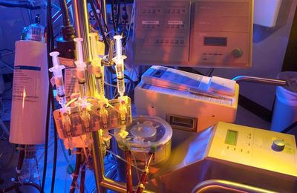
Екстракорпоральна мембранна оксигенація(ЕКМО)
метод екстракорпорального кровообігу, при якому кров відсмоктується насосом і поступає в мембранний оксигенатор, де відбувається обмін вуглекислого газу на кисень.

Slide 38
Контури
Вено-артеріальний: забір через праву внутрішню яремну вену з правого передсердя. Повернення в загальну сонну артерію. Із стегнової вени, повернення в контрлатеральну стегнову артерію.
Вено-венозний: забір через праву внутрішню яремну вену з правого передсердя. Повернення в нижню порожнисту вену через стегнову вену.
Вено-венозний : забір через праву внутрішню яремну вену з правого передсердя. Повернення в правий шлуночок через трьохстулковий клапан (2-ходовий катетер).

Slide 39
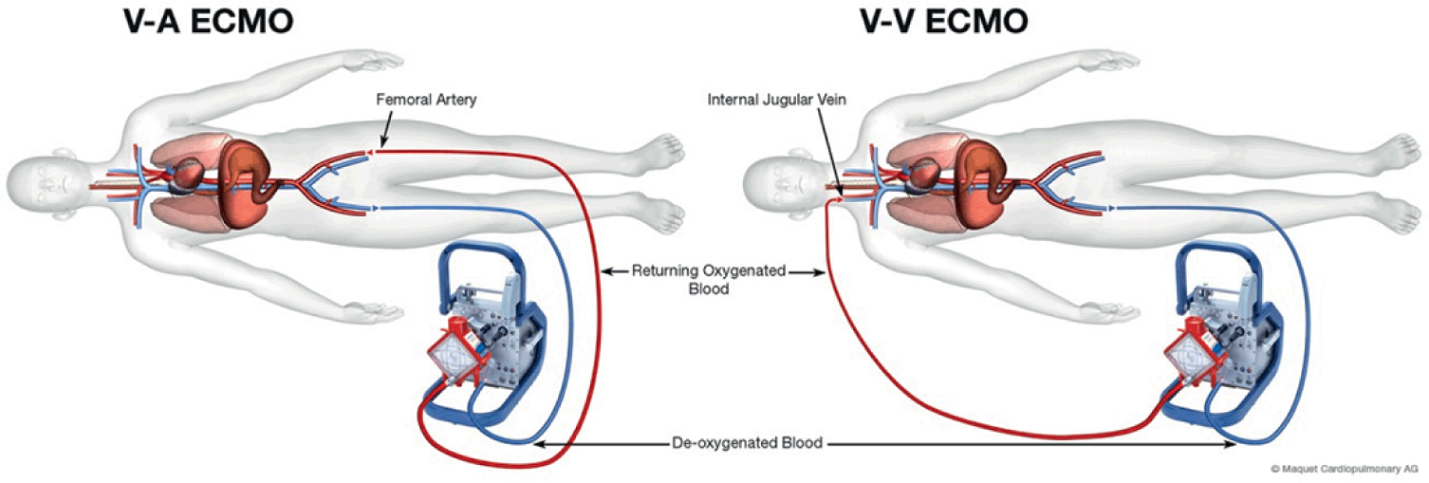

Slide 40
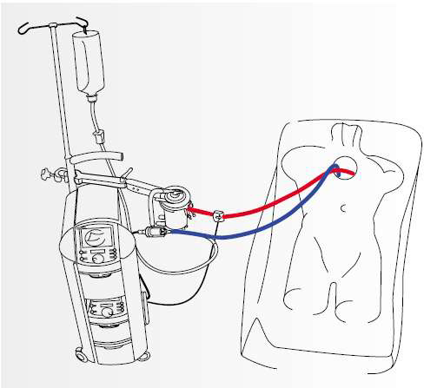
Принцип роботи
Забір венозної крові в екстракорпоральний контур
Газообмін в оксигенаторі
Повернення «артеріальної» крові в венозне або артеріальне русло

Slide 41
 | плюси | мінуси
Вено-венозне ЕКМО | • Можливість уникнути артеріальної канюляції • Забезпечує пряму легеневу оксигенацію • Покращує коронарну оксигенацію • Зменшує ризик неврологічних захворювань • Підтримує серцевий викид | • Може мати місце неадекватна доставка кисню • Не забезпечує прямої підтримки серця • Високий ризик рециркуляції
Вено-артеріальне ЕКМО | • Забезпечує серцево-легеневу підтримку • Зменшує переднавантаження правого шлуночка • Нема ризику рециркуляції крові • Краща доставка кисню | • Збільшує постнавантаження ЛШ • Знижує пульсовий тиск • Впливає на церебральну ауторегуляцію (погіршує міогенні реакції церебральних артерій і викликає порушення ендотеліальної функції).

Slide 42
Покази
У дітей і дорослих кардіальні покази: серцева недостатність, яка може розвинутись при наступних станах:
Після кардіохірургічної корекції(немає можливості відключити АІК)
Після трансплантації серця, легень або комплексу серце-легені
Міокардити, міокардіопатії
У дітей і дорослих респіраторні покази, недостатність функції легень при:
Пневмонії
Легенева кровотеча
Аспірація
Гострий респіраторний дистрес-синдром
Трансплантація легень

Slide 43
Протипокази
1. Абсолютні
Протипоказана антикоагуляція
Термінальні стани
PaO2/FiO2 < 100 при > 10 дн.
Поліорганна недостатність > 2 систем
Неконтрольований метаболічний ацидоз
Імуносупресія
Ушкодження ЦНС
2. Відносні
Довготривала ШВЛ більше 7-10 днів
Міокардіальна дисфункція (серцевий індекс <3,5) при інотропній підтримці
Тяжка легенева гіпертензія СрТЛА > 45mmHg или >75% від системного
Вік > 65 років

Slide 44
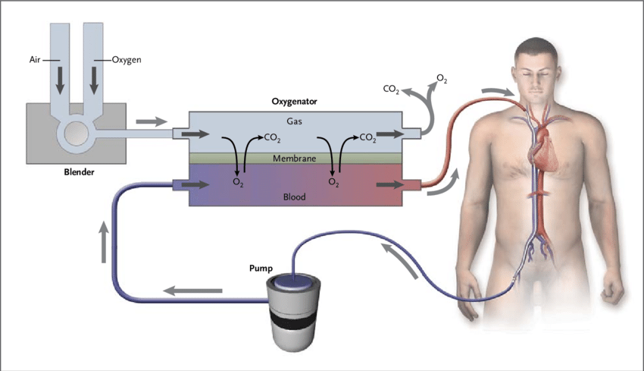
При ЕКМО потрібна системна антикоагулянтна терапія, крім того, можуть значно пошкоджуватися компоненти крові.

Slide 45
Дякую за увагу!

